Slide 1
第9章 项目实战：基于WebSocket搭建Netty服务器
9.1 WebSocket协议
9.2 构建Netty响应服务器应用程序框架
9.3 基于WebSocket的Netty响应服务器端开发
9.4 基于WebSocket的Netty响应客户端开发
9.5 测试运行Netty应用程序
9.6 小结

Slide 2
9.1 WebSocket协议
9.1.1 WebSocket介绍
WebSocket是一种在单个TCP的连接上进行全双工通信的协议，其工作在OSI七层网络协议架构的应用层（第7层）。WebSocket通信协议的年龄不大，大约在2011年才被确定业内标准。同时，HTML5定义了相关的WebSocket API规范，自然也属于了W3C标准。
WebSocket协议能够使得客户端和服务器之间的数据交换过程更加简单，允许服务端与客户端相互主动发送数据，这点与传统的网络协议有很大的不同，在后面的内容中会详细介绍。
其实，WebSocket协议是由内建HTML5的浏览器的，基于WebSocket API的浏览器（客户端）与服务器之间只需要完成一次握手操作，两者之间就可以直接创建持久性的连接、进行全双工的双向数据传输。

Slide 3
9.1 WebSocket协议
9.1.2 WebSocket与Socket
对于初次接触WebSocket协议的读者，可能都会与Socket（套接字）联系到一起，猜测WebSocket可能是在Socket基础上的扩展。那么，WebSocket与Socket究竟有无实际关联呢？
其实，WebSocket与Socket并没有实质上的关联关系。严格意义上讲，Socket（套接字）自身并不属于任何一种网络协议。相信大多数读者都对OSI七层网络协议架构有一定了解，Socket是工作在会话层（第5层）的。Socket（套接字）应当理解为是对底层的TCP协议和UDP协议的一个抽象的封装，便于设计人员进行实际开发。因此，Socket（套接字）本质上是一套开发接口标准（Socket API），诸如C、Java和Python等高级语言都包含有Socket API开发功能。
前文中提到了，WebSocket协议是工作在应用层的，这与Socket（套接字）是没有实质上的关联的。

Slide 4
9.1 WebSocket协议
9.1.3 WebSocket与HTTP和TCP
如果说WebSocket协议与什么协议有实质关联，那么HTTP协议和TCP协议是能够算进去的。
首先，HTTP与WebSocket都是工作在应用层（第7层）的协议，是更接近终端用户的。二者区别是，HTTP协议需要通过著名的“三次握手”来建立与服务器端的连接，而WebSocket协议仅仅需要“一次握手”就能建立连接。
其次，无论是HTTP协议和WebSocket协议，都是通过底层的TCP协议来完成工作的，TCP协议是HTTP协议和WebSocket协议功能实现的基础。这也是为什么TCP协议工作在传输层（第4层），HTTP协议和WebSocket协议都工作在应用层（第7层）的原因。

Slide 5
9.2 构建Netty响应服务器应用程序框架
9.2.1 Maven构建工具配置
如果没有安装Maven工具开发包的读者，可以先去Apache的Maven官方网站（https://maven.apache.org/）上去下载。Maven目前算得上是最流行开发构建工具了，具体开发环境的配置方法比较简单，相关书籍资料或网络资料很容易找到，这里就不详细介绍了。
在配置好Maven开发环境后，可以在终端控制台通过“mvn -v”命令检测一下是否配置成功了，具体效果如图9.1所示。从输出的控制台信息可以看到Maven的版本号和安装路径，JDK的版本号和安装路径，以及一些操作系统的相关信息。

Slide 6
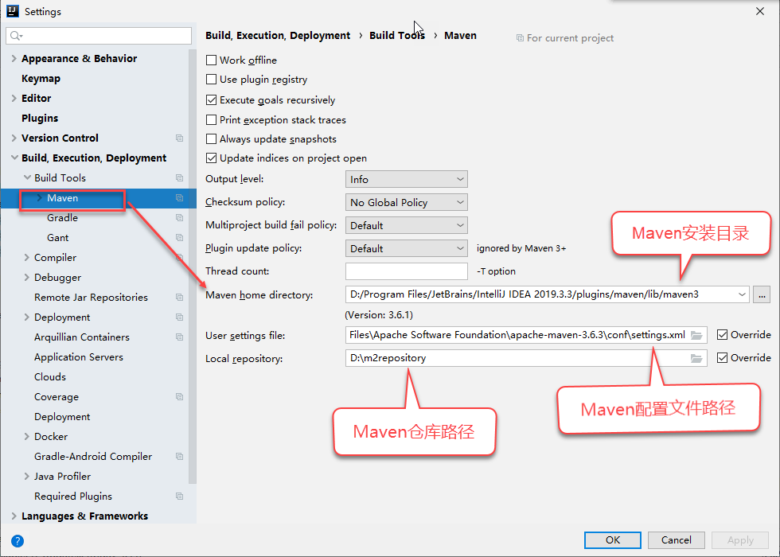
9.2 构建Netty响应服务器应用程序框架
9.2.2 IntelliJ IDEA通过Maven构建应用程序
Maven构建工具配置好后，就可以通过Maven构建应用程序了。Maven支持纯命令行的构建方式，操作上相对有些繁琐。好消息是IntelliJ IDEA开发工具内置了Maven插件，通过Maven插件同样可以构建应用程序。其实，IntelliJ IDEA的Maven插件方式与Maven纯命令行方式是一致的，IntelliJ IDEA开发平台将Maven命令进行封装，提高了可视化效果。
（1）在IntelliJ IDEA开发平台上简单配置一下Maven插件，找到在“File”|“Settings…”列表项，打开如图9.2所示的对话框窗口。

Slide 7
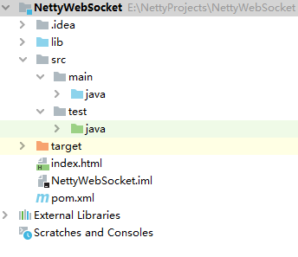
9.2 构建Netty响应服务器应用程序框架
9.2.3 Maven工程架构目录
基于“maven-archetype-quickstart”工程模板构建的Maven工程，会自动创建项目所需工程架构目录及相关文件，如图9.6所示。

Slide 8
9.3 基于WebSocket的Netty响应服务器端开发
9.3.1 服务器端Server主入口类
响应服务器端的Server主入口类定义了main()方法，包含了boss主线程和worker工作线程，具体代码如下。

Slide 9
9.3 基于WebSocket的Netty响应服务器端开发
9.3.2 服务器端Server子处理器类
响应服务器端的Server子处理器类是Server主入口类的辅助类，具体就是对worker工作线程的功能扩展，请看如下具体代码。

Slide 10
9.3 基于WebSocket的Netty响应服务器端开发
9.3.3 服务器端Handler辅助类
响应服务器端的handler类也是针对Server主入口类的辅助类，同样是对worker工作线程的功能扩展，请看如下具体代码。

Slide 11
9.4 基于WebSocket的Netty响应客户端开发
客户端主要是通过一个HTML5网页实现的，基于HTML5对于WebSocket协议的支持，在客户端只需要实现通过WebSocket协议实现向服务器端发送消息的功能就可以了。

Slide 12
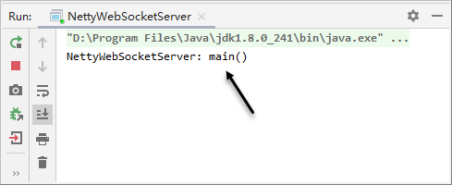
9.5 测试运行Netty应用程序
下面还是使用IntelliJ IDEA开发工具平台测试运行NettyWebSocket响应服务器应用程序。
（1）在主菜单中通过运行（Run）菜单中的“Run”命令运行NettyWebSocketServer.java主入口类文件，此时运行窗口中会有相应的信息提示，如图9.7所示。

Slide 13
9.6 小结
本章主要介绍了关于如何基于WebSocket协议构建一个完整的Netty响应服务器应用程序的内容，具体包括了开发平台搭建与项目构建方法，以及服务器端和客户端应用程序的开发过程。

